Slide 1

MAESTRÍA EN GERENCIA DE SISTEMAS
PLANIFICACIÓN ESTRATÉGICA DE TECNOLOGÍAS DE LA INFORMACIÓN
PARA LA CORPORACIÓN ELÉCTRICA DEL ECUADOR CELEC EP APLICANDO LA METODOLOGÍA PETI DESDE UNA PERSPECTIVA GLOBAL CORPORATIVA
Ing. Jorge Israel Ortiz Mármol
Diciembre de 2013

Slide 2
CONTENIDO
INTRODUCCIÓN
OBJETIVOS
PETI FASE I- SITUACIÓN ACTUAL
  Alcance competitivo
  Estrategia de Negocio
  Modelo Operativo
  Modelo de TI
PETI FASE II- MODELO DE NEGOCIO
    Análisis del Entorno
    Estrategia de Negocio
    Modelo Operativo
    Estructura de la Organización
    Arquitectura de la Información
PETI FASE III- MODELO DE TI
  Direccionamiento Estratégico de TI
  Arquitectura de SI
  Arquitectura de TI
  Modelo Operativo
  Estructura Organizacional de TI
PETI FASE IV- MODELO DE PLANIFICACIÓN
  Prioridades de Implementación
  Plan de Implementación
  Retorno de la Inversión
  Administración del Riesgo
  Valoración del Plan Estratégico de TI
CONCLUSIONES Y RECOMENDACIONES

Slide 3
CONTENIDO
INTRODUCCIÓN
OBJETIVOS
PETI FASE I- SITUACIÓN ACTUAL
  Alcance competitivo
  Estrategia de Negocio
  Modelo Operativo
  Modelo de TI
PETI FASE II- MODELO DE NEGOCIO
    Análisis del Entorno
    Estrategia de Negocio
    Modelo Operativo
    Estructura de la Organización
    Arquitectura de la Información
PETI FASE III- MODELO DE TI
  Direccionamiento Estratégico de TI
  Arquitectura de SI
  Arquitectura de TI
  Modelo Operativo
  Estructura Organizacional de TI
PETI FASE IV- MODELO DE PLANIFICACIÓN
  Prioridades de Implementación
  Plan de Implementación
  Retorno de la Inversión
  Administración del Riesgo
  Valoración del Plan Estratégico de TI
CONCLUSIONES Y RECOMENDACIONES

Slide 4


1. INTRODUCCIÓN
CELEC EP es el resultado de la fusión de varias empresas estatales de generación y transmisión de energía eléctrica del país, las cuales tenían autonomía administrativa y financiera, y estaban conformadas como sociedades anónimas.
Las empresas estatales fusionadas, ahora llamadas Unidades de Negocio, tenían implementada su propia arquitectura empresarial y tecnológica según sus propios planes estratégicos.

Slide 5
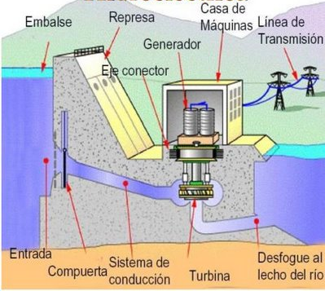
1. INTRODUCCIÓN
Generación Hidroeléctrica
Las centrales de generación hidroeléctrica, utilizan la energía potencial de la masa de agua para generar electricidad, aprovechando el desnivel o caída de agua. Esta energía potencial es aprovechada por las turbinas hidráulicas, las mismas que transmiten la energía a un generador en el que se transforma en energía eléctrica

Slide 6
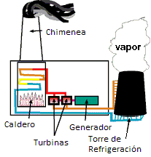
1. INTRODUCCIÓN
Generación Termoeléctrica
La generación termoeléctrica se basa en la combustión de combustibles fósiles para producir calor. Este calor es aprovechado en un ciclo termodinámico para que a través de un generador se produzca energía eléctrica.

Slide 7
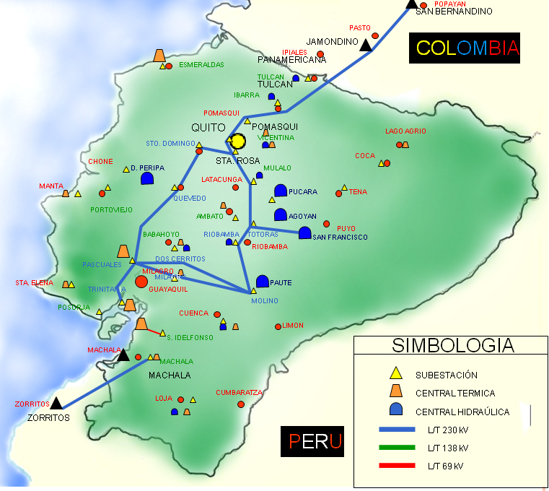
1. INTRODUCCIÓN
SISTEMA NACIONAL INTERCONECTADO –SNI-
El SNI está compuesto por el Sistema Nacional de Transmisión de alto voltaje, al mismo que se conectan los sistemas de generación y distribución
El SNI también se encuentra interconectado con los sistemas eléctricos de Colombia y Perú.

Slide 8
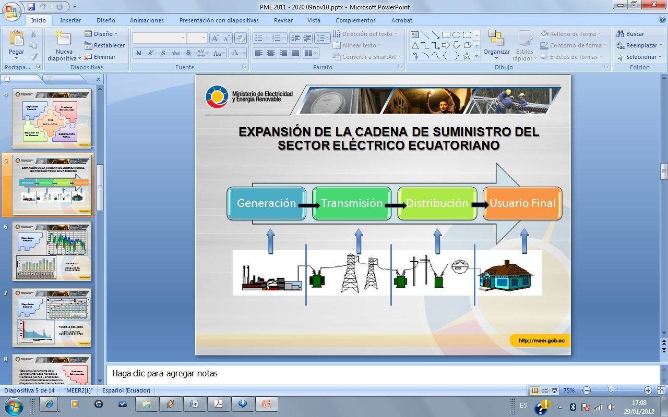
1. INTRODUCCIÓN
Cadena de Suministro Eléctrico
En el contexto integral del servicio eléctrico, no se puede establecer planes de incremento de cobertura a nivel de usuario final, sin tomar en cuenta la expansión de los sistemas de distribución, transmisión y generación

Slide 9
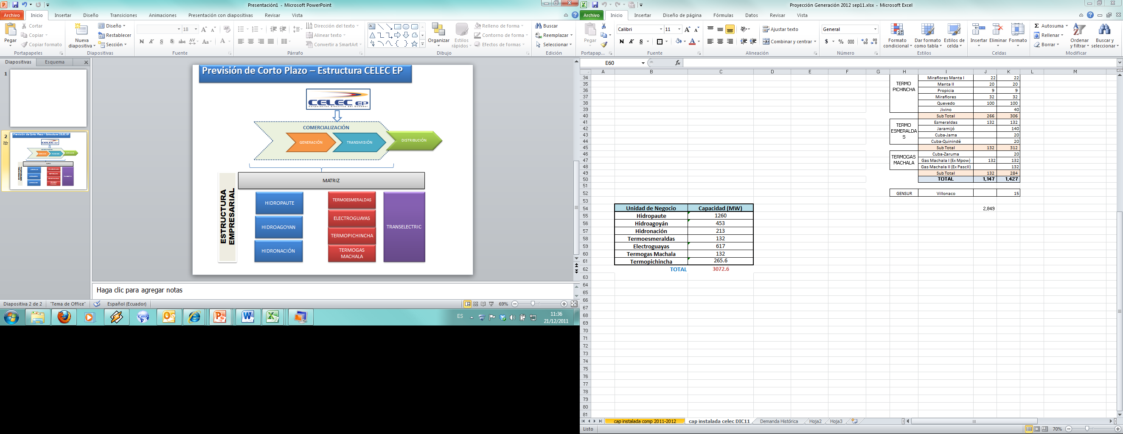
1. INTRODUCCIÓN
Estructura Empresarial
CELEC EP
CELEC EP posee en conjunto, cerca del 75% de la generación hidroeléctrica y termoeléctrica de todo el país, además de poseer toda la infraestructura del Sistema Nacional de Transmisión

Slide 10

1. INTRODUCCIÓN
En la actualidad existe el Plan Estratégico Institucional de CELEC EP, sin embargo no existe un Plan Estratégico de TI.

Slide 11
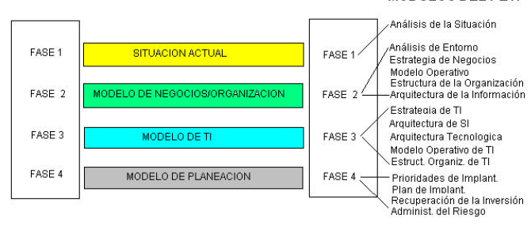
1. INTRODUCCIÓN

Slide 12
CONTENIDO
INTRODUCCIÓN
OBJETIVOS
PETI FASE I- SITUACIÓN ACTUAL
  Alcance competitivo
  Estrategia de Negocio
  Modelo Operativo
  Modelo de TI
PETI FASE II- MODELO DE NEGOCIO
    Análisis del Entorno
    Estrategia de Negocio
    Modelo Operativo
    Estructura de la Organización
    Arquitectura de la Información
PETI FASE III- MODELO DE TI
  Direccionamiento Estratégico de TI
  Arquitectura de SI
  Arquitectura de TI
  Modelo Operativo
  Estructura Organizacional de TI
PETI FASE IV- MODELO DE PLANIFICACIÓN
  Prioridades de Implementación
  Plan de Implementación
  Retorno de la Inversión
  Administración del Riesgo
  Valoración del Plan Estratégico de TI
CONCLUSIONES Y RECOMENDACIONES

Slide 13
2. OBJETIVOS
GENERAL:
Proponer una Estrategia Global de TI que pueda aplicarse a nivel de Matriz y de las Unidades de Negocio de CELEC EP, con el propósito de consolidar e integrar la nueva empresa y afianzar la consecución del Plan Estratégico Institucional.
ESPECÍFICOS:
Proponer una arquitectura general para los Sistemas de Información e Infraestructura Tecnológica para la Matriz y las Unidades de Negocio de CELEC EP.
Proponer una Estructura Organizacional de TI y un Modelo de Operación de TI, que puedan ser aplicados en CELEC EP.
Establecer las directrices generales de una arquitectura corporativa que permita integrar y validar la data que genera cada Unidad de Negocio.

Slide 14
CONTENIDO
INTRODUCCIÓN
OBJETIVOS
PETI FASE I- SITUACIÓN ACTUAL
  Alcance competitivo
  Estrategia de Negocio
  Modelo Operativo
  Modelo de TI
PETI FASE II- MODELO DE NEGOCIO
    Análisis del Entorno
    Estrategia de Negocio
    Modelo Operativo
    Estructura de la Organización
    Arquitectura de la Información
PETI FASE III- MODELO DE TI
  Direccionamiento Estratégico de TI
  Arquitectura de SI
  Arquitectura de TI
  Modelo Operativo
  Estructura Organizacional de TI
PETI FASE IV- MODELO DE PLANIFICACIÓN
  Prioridades de Implementación
  Plan de Implementación
  Retorno de la Inversión
  Administración del Riesgo
  Valoración del Plan Estratégico de TI
CONCLUSIONES Y RECOMENDACIONES

Slide 15
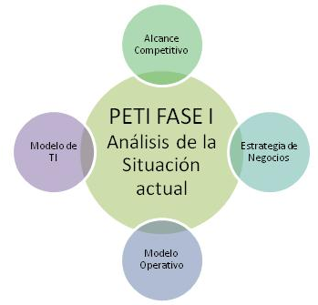
3. PETI FASE I- SITUACIÓN ACTUAL
MARCO TEÓRICO:
El PETI inicia con el análisis de la situación actual de la organización, con relación al modelo empresarial vigente. El propósito es entender apropiadamente la posición de la empresa, sus problemas y madurez tecnológica.

Slide 16
3. PETI FASE I- SITUACIÓN ACTUAL
ALCANCE COMPETITIVO:
CELEC EP posee cerca del 75% de la capacidad de generación del país, además de tener a su cargo todo el Sistema Nacional de Transmisión, lo que le convierte en una de las empresas más grandes y de mayor importancia del país. Se prevé que en el corto, mediano y largo plazo el Gobierno Nacional efectuará inversiones importantes en generación hidroeléctrica, termoeléctrica y renovable, lo que incrementará la capacidad de generación de CELEC EP.
En este contexto, CELEC EP se convierte en la empresa más importante , influyente y con mayor proyección del sector eléctrico ecuatoriano.

Slide 17
3. PETI FASE I- SITUACIÓN ACTUAL
EVALUACIÓN DE LA PLANIFICACIÓN ESTRATÉGICA INSTITUCIONAL:
La realización del Plan Estratégico Institucional ha sido el resultado de un arduo esfuerzo, liderado por la Matriz de CELEC EP, conjuntamente con la participación de las diferentes Unidades de Negocio, siendo el proceso más difícil el iniciar una “nueva empresa” fusionando a otras que antes funcionaban con autonomía administrativa y financiera.
Si bien es cierto, las empresas fusionadas en CELEC EP tienen claro su trabajo del día a día, es decir tienen clara su misión, es necesario que la nueva empresa establezca la visión única a futuro y los hitos que deben cumplirse para cumplir tal visión.

Slide 18
3. PETI FASE I- SITUACIÓN ACTUAL
EVALUACIÓN DE LA PLANIFICACIÓN ESTRATÉGICA INSTITUCIONAL:
En este contexto, el proceso de cumplimiento de las metas del Plan Estratégico Institucional, es paulatino, ya que se requiere sincronizar las diferentes inercias con las que venían trabajando las UN, hasta conseguir un verdadero alineamiento con la misión y visión de la nueva empresa.
Con el tiempo se espera conseguir que CELEC EP encuentre su nueva identidad de trabajo, ya no pensando como empresas independientes y autónomas, sino “considerándose a sí misma” como la empresa estratégica que lleva sobre sus hombros la enorme responsabilidad de sacar adelante al sector eléctrico ecuatoriano, aportando de esta forma al desarrollo integral del país.

Slide 19
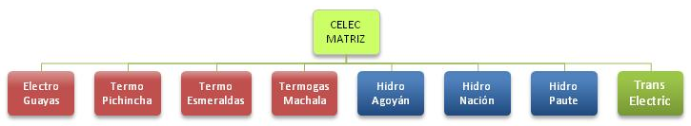
3. PETI FASE I- SITUACIÓN ACTUAL
EVALUACIÓN DEL MODELO OPERATIVO:
La Gerencia General, se encarga del rol estratégico táctico de la empresa, así como de planificar para el corto, mediano y largo plazo, marcando el rumbo y el destino de la organización, en función de la visión planteada.

Slide 20
7. PETI FASE I- SITUACIÓN ACTUAL
EVALUACIÓN DEL MODELO OPERATIVO:
DIRECTORIO
Matriz
DIRECCION AUDITORIA INTERNA
GERENCIA GENERAL
DEPARTAMENTO DE GESTION AMBIENTAL Y RESPONSABILIDAD SOCIAL
DIRECCION JURIDICA
DEPARTAMENTO DE COMUNICACIÓN
SECRETARIA
GENERAL
DIRECCION DE PLANIFICACION DE LA EXPANSION
DIRECCION DE GENERACION
DIRECCION DE GESTIÓN ESTRATÉGICA
DIRECCION ADMINISTRATIVA -FINANCIERA
Estructura Organizacional actual de CELEC EP

Slide 21
7. PETI FASE I- SITUACIÓN ACTUAL
EVALUACIÓN DEL MODELO OPERATIVO:
DIRECCIÓN DE PLANIFICACIÓN DE LA EXPANSIÓN: Proceso Estratégico (Cadena de Valor) que se encarga de la Planificación Técnica y Comercial de toda la Corporación. Se planifica técnicamente con horizontes de corto, mediano y largo plazo, realizando estudios energéticos y eléctricos. Por otra parte se efectúa el seguimiento a los procesos de transacciones comerciales entre los Agentes y CELEC EP.
DIRECCIÓN DE GENERACIÓN: Proceso de la Cadena de Valor, que tiene a su cargo el seguimiento de la construcción de los nuevos proyectos de generación, y de la Operación (Producción) y Mantenimiento de las centrales de generación de CELEC EP.

Slide 22
3. PETI FASE I- SITUACIÓN ACTUAL
EVALUACIÓN DEL MODELO OPERATIVO:
DIRECCIÓN DE GESTIÓN ESTRATÉGICA: Dirección de apoyo, que tiene a su cargo los procesos de Calidad, TIC y Planificación Organizacional.
DIRECCIÓN ADMINISTRATIVA FINANCIERA: Proceso de apoyo que se encarga de todos los procesos de Talento Humano, Abastecimientos y Financieros.
DIRECCIÓN JURÍDICA: Proceso de apoyo que cumple con dar soporte a todos los procesos legales tanto internos como externos de CELEC EP.

Slide 23
3. PETI FASE I- SITUACIÓN ACTUAL
EVALUACIÓN DEL MODELO OPERATIVO: Generación Instalada
Considerando que la capacidad instalada de todo el Sistema Nacional Interconectado –SNI- es 4102 MW, se puede concluir que en la actualidad CELEC EP representa aproximadamente el 75% de la capacidad instalada de todo el Sistema Nacional Interconectado, proyectándose en el corto, mediano y largo plazo el incremento de esta capacidad instalada.

Slide 24
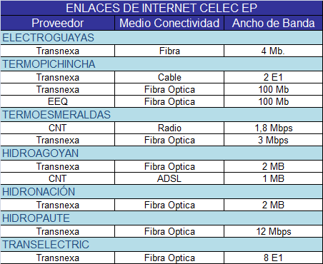
3. PETI FASE I- SITUACIÓN ACTUAL
EVALUACIÓN DEL MODELO DE TI: Infraestructura Tecnológica
Enlaces de Transmisión de Datos de CELEC EP
La UN Transelectric posee un anillo de fibra óptica alrededor de todo el Sistema Nacional de Transmisión. Esta es una ventaja competitiva única de CELEC EP.
La cobertura de FO de Transelectric se complementa con otros proveedores de transmisión de datos.

Slide 25
3. PETI FASE I- SITUACIÓN ACTUAL
EVALUACIÓN DEL MODELO DE TI: Infraestructura Tecnológica
Software y Aplicaciones de CELEC EP
Las Unidades de Negocio de CELEC EP, tienen en la actualidad diferentes tipos de software y aplicaciones, sin embargo son implementaciones que tienen propósitos similares, como son:
Sistemas de: Contabilidad, Planificación, Presupuesto, Bancos, CtasxPagar,
Facturación, CtasxCobrar, Inventario, Activos fijos, Recursos Humanos,
administración de bodegas, administración de Contratos, Compras,
Tesorería, administración de clientes, Administración de vehículos
La Unidad de Negocio Transelectric, posee un sistema IFS (Industrial financial System), que es un ERP de segunda generación. Se pretende homologar y estandarizar el software y aplicaciones en CELEC EP, por lo que se implementará el IFS en todas las Unidades de Negocio en el corto plazo.

Slide 26
3. PETI FASE I- SITUACIÓN ACTUAL
EVALUACIÓN DEL MODELO DE TI: Infraestructura Tecnológica
Software y Aplicaciones de CELEC EP
  El sistema IFS se compone de un núcleo orientado a la producción, añadiendo otras funcionalidades como gestión de relación con clientes (CRM) y gestión integral de la cadena de suministro (SCM). Aporta además con herramientas de carácter estratégico para análisis y tratamiento de información corporativa (Business Intelligence BI).

Slide 27
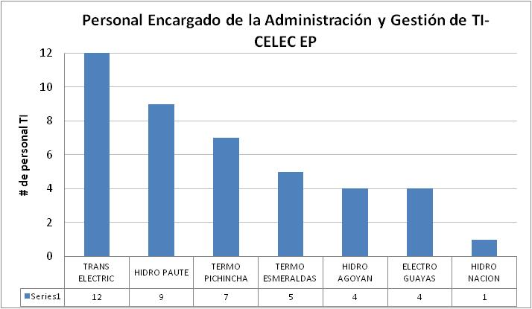
3. PETI FASE I- SITUACIÓN ACTUAL
EVALUACIÓN DEL MODELO DE TI: Talento Humano
Las Unidades de Negocio más grandes, poseen en su nómina el mayor número de profesionales encargados de los sistemas tecnológicos.
Para el caso de las Unidades pequeñas, mantienen a un solo responsable de los procesos tecnológicos, quien eventualmente se debe apoyar en personal de otras áreas operativas para solventar sus requerimientos.

Slide 28
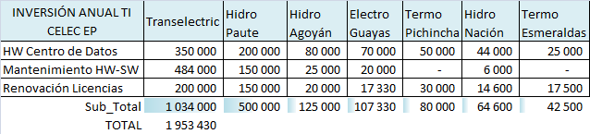
3. PETI FASE I- SITUACIÓN ACTUAL
EVALUACIÓN DEL MODELO DE TI: Inversión en TI
La Inversión total en TI, prevista por CELEC EP para el 2012 tiene un valor total de U$S 1’953,430, que es la inversión estimada para mantener operativos y actualizados los sistemas tecnológicos. Valores similares se presentaron para el año 2011, sin embargo se prevé que estos valores se incrementarán conforme se amplíe la cobertura de la red de transmisión, se incrementen las Unidades de Negocio, y se incrementen las centrales de generación a cargo de CELEC EP.

Slide 29
CONTENIDO
INTRODUCCIÓN
OBJETIVOS
PETI FASE I- SITUACIÓN ACTUAL
  Alcance competitivo
  Estrategia de Negocio
  Modelo Operativo
  Modelo de TI
PETI FASE II- MODELO DE NEGOCIO
    Análisis del Entorno
    Estrategia de Negocio
    Modelo Operativo
    Estructura de la Organización
    Arquitectura de la Información
PETI FASE III- MODELO DE TI
  Direccionamiento Estratégico de TI
  Arquitectura de SI
  Arquitectura de TI
  Modelo Operativo
  Estructura Organizacional de TI
PETI FASE IV- MODELO DE PLANIFICACIÓN
  Prioridades de Implementación
  Plan de Implementación
  Retorno de la Inversión
  Administración del Riesgo
  Valoración del Plan Estratégico de TI
CONCLUSIONES Y RECOMENDACIONES

Slide 30
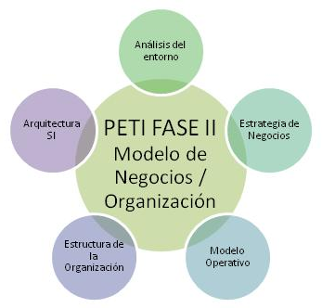
4. PETI FASE II- MODELO DE NEGOCIOS/ORGANIZACIÓN
MARCO TEÓRICO
Se propone la creación de un modelo de negocios, el mismo que representa la piedra fundamental del proceso de planeación de TI. Se concentra en el entendimiento del entorno y el establecimiento de la estrategia de negocios, que determina la construcción del modelo operativo, la estructura de la organización y la arquitectura de la información.

Slide 31
4. PETI FASE II- MODELO DE NEGOCIOS/ORGANIZACIÓN
MATRIZ FODA: FORTALEZAS
Experiencia de las distintas UN en la operación del sector eléctrico
Compromiso del personal
Integración vertical en el sector (generación, transmisión)
Liderazgo de la alta dirección para consolidar a CELEC EP como la principal
empresa del país.
Disponer de la capacidad instalada en generación y transmisión
Buena base de personal técnico capacitado
Red de comunicación propia (fibra óptica)
Apoyo de autoridades para la actualización tecnológica y modernización
Atención permanente al manejo ambiental
Economía de escala – monopolio natural
Sistemas de Gestión de Calidad implementados en varias UN

Slide 32
4. PETI FASE II- MODELO DE NEGOCIOS/ORGANIZACIÓN
MATRIZ FODA: OPORTUNIDADES
Impulso del Gobierno para el crecimiento y fortalecimiento de la
corporación.
Potencial incremento de la capacidad instalada de generación.
Necesidad de cambiar la estructura de la Matriz Energética del país.
Diversidad de fuentes de energías alternativas.
Apertura a nuevas fuentes de financiamiento.
Acceso al Mercado de Carbono y Mecanismo de Desarrollo Limpio –MDL-.
Posibilidad de alianzas estratégicas y cooperación (Decreto No. 220)
Gobernabilidad
Asignación exclusiva a CELEC EP para ejecutar proyectos de expansión
Disponibilidad de nuevas tecnologías

Slide 33
4. PETI FASE II- MODELO DE NEGOCIOS/ORGANIZACIÓN
MATRIZ FODA: DEBILIDADES
Falta de recursos para la gestión
Falta de identidad corporativa de las UN. Se observa que las áreas de
tecnología de las UN no han logrado alinearse a una visión corporativa de
TI, manteniendo sus propias estructuras, planes e incluso visiones.
Falta de normativa y directrices corporativas.
Resistencia al cambio con respecto al nuevo esquema de EP
Débil capacitación técnica especializada,
Débil esquema de comunicación y coordinación
Infraestructura de Generación y Transmisión con alto nivel de obsolescencia
Restricciones en el sistema de transmisión
Deficiencia en procesos de contratación pública
Diseño organizacional inadecuado
Falta de homologación salarial
Falta de aprovechamiento de infraestructura de telecomunicaciones
Falta de sistemas tecnológicos que generen información oportuna y confiable

Slide 34
4. PETI FASE II- MODELO DE NEGOCIOS/ORGANIZACIÓN
MATRIZ FODA: AMENAZAS
Marco jurídico no definido
Dependencia de recursos económicos del Ministerio de Finanzas y de la
Tarifa eléctrica que no cubre los costos reales del servicio eléctrico.
Incertidumbre en flujo de recursos para inversión
Riesgos naturales
Resistencia de comunidades frente a proyectos
Endurecimiento de normas ambientales
Calentamiento global (riesgo hidrológico)
Falta de continuidad de actores políticos
Decreto ejecutivo no contempla la competencia de telecomunicaciones
Falta de personal técnico calificado en el Mercado
Falta de coordinación con los otros sectores estratégicos

Slide 35
4. PETI FASE II- MODELO DE NEGOCIOS/ORGANIZACIÓN
MATRIZ FODA: ANÁLISIS DE RESULTADOS
El planteamiento de la Matriz FODA, ha permitido transparentar y mostrar la situación real de la corporación CELEC EP, con el único propósito de potenciar las fortalezas y oportunidades, y minimizar las debilidades y amenazas; conforme sea posible y se encuentre al alcance de la alta gerencia (se tiene un control directo sobre el entorno interno de la corporación, pero no sobre el entorno externo).
Se plasman los resultados del análisis FODA, en la propuesta de Estrategia Organizacional que se presenta a continuación.

Slide 36
4. PETI FASE II- MODELO DE NEGOCIOS/ORGANIZACIÓN
ESTRATEGIA DE NEGOCIOS:
La Estrategia de Negocios se divide en:
Estrategia Organizacional: Tiene que ver con la
identificación de la visión, misión, objetivos, metas, estrategias
y factores críticos de éxito (FCEs).
Competencias Fundamentales: Están relacionadas con las
fortalezas de una organización.
Estrategia Competitiva: Establece que el éxito de una empresa
radica en satisfacer las necesidades de un cliente, ofreciéndole
un valor agregado. Involucra cualidades de servicio, precio,
confianza, imagen, etcétera, que hacen que un producto sea
identificado como único y diferente.

Slide 37
4. PETI FASE II- MODELO DE NEGOCIOS/ORGANIZACIÓN
ESTRATEGIA DE NEGOCIOS: ESTRATEGIA ORGANIZACIONAL
Se propone una nueva visión para la corporación, y se mantiene la misión planteada en el Plan Estratégico Institucional:
VISIÓN CORPORATIVA PROPUESTA:
“Ser la empresa líder del sector eléctrico ecuatoriano, reconocida a nivel nacional e internacional por la eficiencia en sus procesos, con capacidad de asumir nuevos retos y con orientación de servicio al cliente. Basado en un talento humano continuamente capacitado, con un sólido soporte tecnológico y con políticas empresariales amigables con el ambiente”.
VISIÓN CORPORATIVA ACTUAL:
“Ser la empresa pública líder que garantiza la soberanía eléctrica e impulsa el desarrollo del Ecuador”

Slide 38
4. PETI FASE II- MODELO DE NEGOCIOS/ORGANIZACIÓN
ESTRATEGIA DE NEGOCIOS: ESTRATEGIA ORGANIZACIONAL
MISIÓN CORPORATIVA:
“Generamos bienestar y desarrollo nacional, asegurando la provisión de energía eléctrica a todo el país, con altos estándares de calidad y eficiencia, con el aporte de su talento humano comprometido y competente, actuando responsablemente con la comunidad y el ambiente”

Slide 39
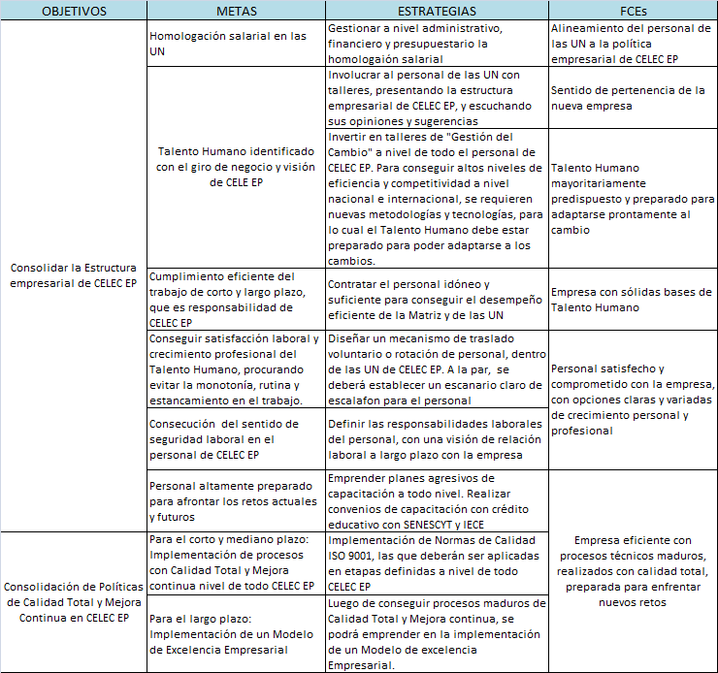
ESTRATEGIA DE NEGOCIOS:
ESTRATEGIA ORGANIZACIONAL

Slide 40
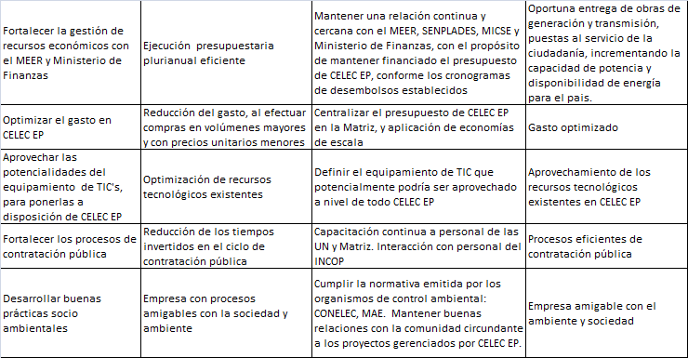
ESTRATEGIA DE NEGOCIOS:
ESTRATEGIA ORGANIZACIONAL

Slide 41
4. PETI FASE II- MODELO DE NEGOCIOS/ORGANIZACIÓN
ESTRATEGIA DE NEGOCIOS: COMPETENCIAS FUNDAMENTALES
La principal fortaleza de CELEC EP es ser una empresa pública estratégica, encargada de toda la generación estatal, que representa el 75% de la capacidad instalada del país, además de estar a cargo del Sistema Nacional de Transmisión -SNT- de energía eléctrica.
Adicionalmente CELEC EP cuenta con un anillo de fibra óptica a nivel nacional, implementado sobre la infraestructura del SNT. Estas cualidades convierten a CELEC EP en la empresa más importante y con mayor proyección del sector eléctrico ecuatoriano.

Slide 42
4. PETI FASE II- MODELO DE NEGOCIOS/ORGANIZACIÓN
ESTRATEGIA DE NEGOCIOS: ESTRATEGIA COMPETITIVA
CELEC EP es una empresa estatal con una visión de servicio público, sin fines de lucro, que tiene a su cargo los monopolios naturales estatales de la generación y transmisión del país, por lo que conceptualmente no tiene competencia. No obstante, en función de los objetivos de eficiencia, calidad total, mejora continua y capacitación, se pretende alcanzar niveles altos de competitividad a nivel nacional (al compararse con otras empresas públicas y privadas) e internacional (al compararse con empresas de los sectores eléctricos de otros países).
Se establece como estrategia competitiva para CELEC EP, la incursión inicial en normas ISO de calidad total y mejora continua, para posteriormente encaminar a la Corporación a un nivel superior de calidad y gestión empresarial como es la implementación de un modelo de excelencia empresarial.

Slide 43
4. PETI FASE II- MODELO DE NEGOCIOS/ORGANIZACIÓN
ESTRUCTURA DE LA ORGANIZACIÓN

Slide 44
4. PETI FASE II- MODELO DE NEGOCIOS/ORGANIZACIÓN
ESTRUCTURA DE LA ORGANIZACIÓN
Se plantea la creación de la Dirección de TIC’s, con el propósito de asumir un rol más protagónico y de decisión a nivel de todas las Unidades de Negocio.
Es necesario que a nivel corporativo se tenga un control efectivo de las TIC en lo referente a: políticas, objetivos, estrategias, metas institucionales y plazos de cumplimiento; ante lo cual, las Unidades de Negocio y/o Filiales deberán alinearse, para conseguir los objetivos corporativos planificados.

Slide 45
4. PETI FASE II- MODELO DE NEGOCIOS/ORGANIZACIÓN
ESTRUCTURA DE LA ORGANIZACIÓN
Se propone dar mayor énfasis a los procesos de Calidad Total, para lo cual se plantea la creación de la Dirección de Gestión Estratégica, Calidad e Innovación, ya que se planifica como estrategia competitiva que la gestión empresarial de CELEC EP va a girar alrededor de la implementación de procesos con calidad total y mejora continua, enrumbados a la implementación de modelos de excelencia empresarial.

Slide 46
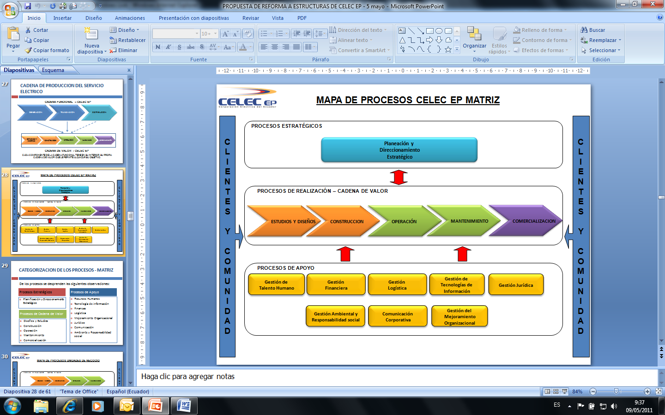
4. PETI FASE II- MODELO DE NEGOCIOS/ORGANIZACIÓN
MODELO OPERATIVO DE LA ORGANIZACIÓN
Se propone que al Modelo Operativo de CELEC EP, basado en la secuencia de procesos de la cadena de valor, se incluya la implementación de un Modelo de Gestión de Calidad Total, encaminado a la excelencia empresarial, lo que permitirá consolidar la visión y misión corporativas planteadas.

Slide 47
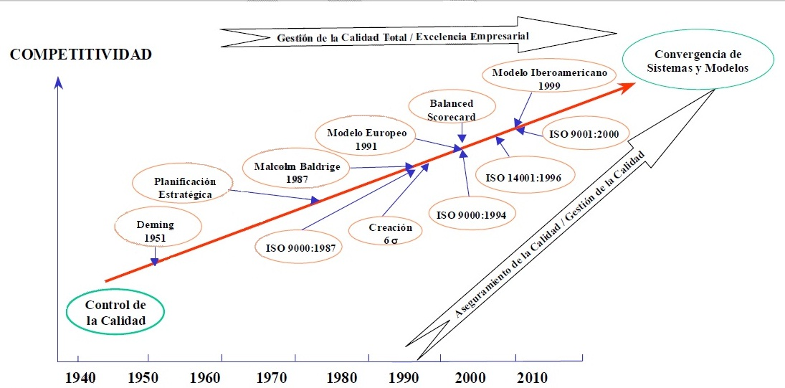
4. PETI FASE II- MODELO DE NEGOCIOS/ORGANIZACIÓN
MODELO OPERATIVO: EXCELENCIA EMPRESARIAL

Slide 48
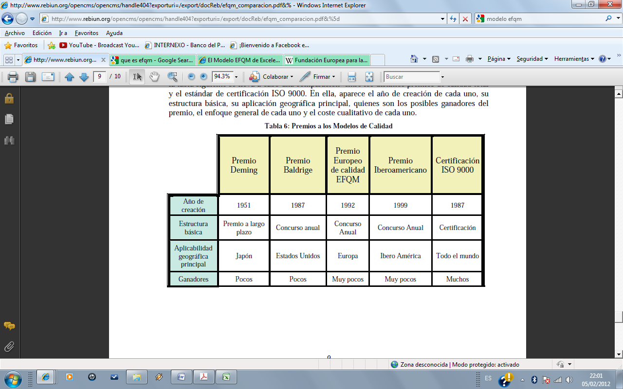
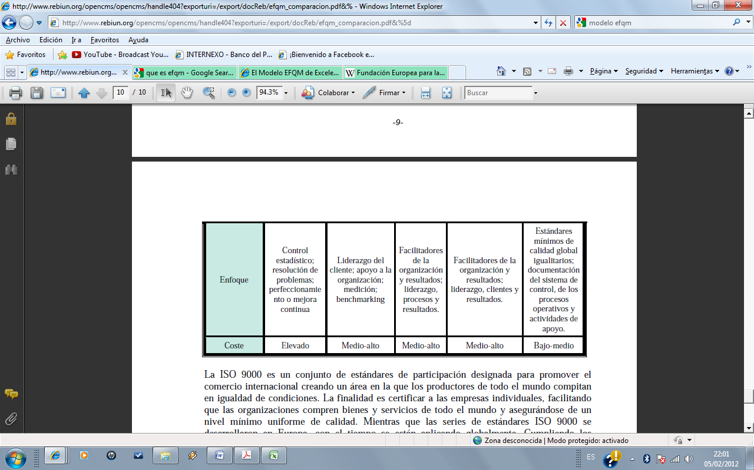
4. PETI FASE II- MODELO DE NEGOCIOS/ORGANIZACIÓN
MODELO OPERATIVO: EXCELENCIA EMPRESARIAL
Las mejores empresas a nivel mundial que cuentan con sistemas de calidad total, no consideran la obtención de un premio o de la certificación como un fin, sino como un modo valioso y necesario para la “institucionalización del perfeccionamiento continuo y la ventaja competitiva”.

Slide 49
4. PETI FASE II- MODELO DE NEGOCIOS/ORGANIZACIÓN
MODELO OPERATIVO: EXCELENCIA EMPRESARIAL
Al comparar entre los modelos actuales de calidad total más representativos a nivel mundial, se propone la implementación del Modelo Europeo de Excelencia Empresarial EFQM, en función de las siguientes consideraciones:
Es el modelo más específico ya que presenta el mayor número de subcriterios.
Los subcriterios del Modelo EFQM resultan estratégicos para CELEC EP, ya que cubren todas las debilidades que al momento tiene la empresa.
Es un modelo más general, que no necesariamente se orienta a un entorno de mercado, sino al cumplimiento de metas propuestas.
Este modelo, impulsa “el cambio en la organización”, algo fundamental, debido a que cada vez los procesos de las organizaciones son dinámicos.

Slide 50
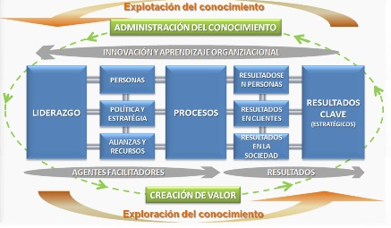
4. PETI FASE II- MODELO DE NEGOCIOS/ORGANIZACIÓN
MODELO OPERATIVO: EXCELENCIA EMPRESARIAL

Slide 51
4. PETI FASE II- MODELO DE NEGOCIOS/ORGANIZACIÓN
MODELO OPERATIVO: EXCELENCIA EMPRESARIAL
Para alcanzar la implementación del Modelo de Excelencia Empresarial EFMQ en CELEC EP, se propone que en el corto plazo se implemente las normas de calidad ISO 9001, lo que fomentaría un nivel estándar de calidad en los procesos de la empresa. Con esta base, para el mediano y largo plazo se deberá encaminar a CELEC EP, a la implementación del Modelo EFQM, lo que permitirá alcanzar de una manera metódica y estandarizada, los objetivos estratégicos y metas propuestas en el mediano y largo plazo.

Slide 52
4. PETI FASE II- MODELO DE NEGOCIOS/ORGANIZACIÓN
ARQUITECTURA DE LA INFORMACIÓN
A partir de la información de Software y Aplicaciones utilizados en los procesos productivos de las Unidades de Negocio de CELEC EP, se establece de manera general los procesos que deberían ser cubiertos tecnológicamente por las Unidades de Negocio, con el propósito de uniformizar el tratamiento a la información, dentro de lo que sea posible, en los aspectos: técnico, administrativo financiero, administración de TI, y estrategia - calidad

Slide 53
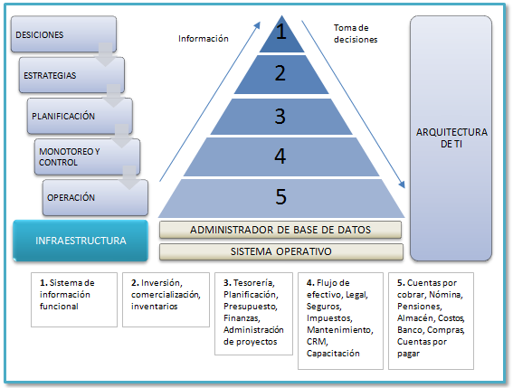
4. PETI FASE II- MODELO DE NEGOCIOS/ORGANIZACIÓN
ARQUITECTURA DE LA INFORMACIÓN

Slide 54
CONTENIDO
INTRODUCCIÓN
OBJETIVOS
PETI FASE I- SITUACIÓN ACTUAL
  Alcance competitivo
  Estrategia de Negocio
  Modelo Operativo
  Modelo de TI
PETI FASE II- MODELO DE NEGOCIO
    Análisis del Entorno
    Estrategia de Negocio
    Modelo Operativo
    Estructura de la Organización
    Arquitectura de la Información
PETI FASE III- MODELO DE TI
  Direccionamiento Estratégico de TI
  Arquitectura de SI
  Arquitectura de TI
  Modelo Operativo
  Estructura Organizacional de TI
PETI FASE IV- MODELO DE PLANIFICACIÓN
  Prioridades de Implementación
  Plan de Implementación
  Retorno de la Inversión
  Administración del Riesgo
  Valoración del Plan Estratégico de TI
CONCLUSIONES Y RECOMENDACIONES

Slide 55
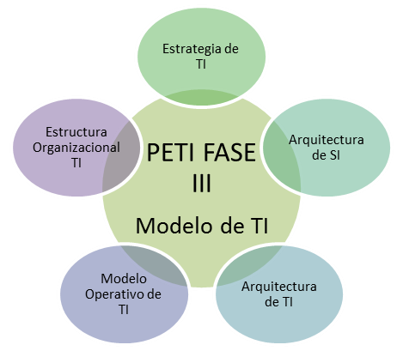
5. PETI FASE III: MODELO DE TI
Creación de un modelo de TI, que permita definir los lineamientos, controlar las interfaces y establecer la integración de los componentes tecnológicos.

Slide 56
5. PETI FASE III: MODELO DE TI
*a_ DIRECCIONAMIENTO ESTRATEGICO DE TI
Se define la visión, misión, metas objetivos, estrategias corporativas y proyectos de TI para la Dirección de Tecnologías de la Información.
Visión
Misión
Metas
Objetivos
Estrategias
Proyectos

Slide 57
5. PETI FASE III: MODELO DE TI
*a_ DIRECCIONAMIENTO ESTRATEGICO DE TI
VISIÓN
Proveemos soluciones y servicios efectivos de tecnologías de la información a la Matriz y a las Unidades de Negocio de CELEC EP, aplicando estándares internacionales, lo que permite a nuestros usuarios alcanzar una mejor productividad y mayor competitividad en el desarrollo de sus procesos.
Efectuamos una gestión tecnológica basada en un talento humano capacitado, comprometido con el mejoramiento continuo de los servicios tecnológicos corporativos, a través del conocimiento de nuevas tecnologías.
Efectuar la incorporación óptima de Tecnologías de la Información en todos los procesos de CELEC EP, considerando altos niveles de eficiencia, calidad y servicio al cliente. Generar soluciones efectivas, con apoyo en el conocimiento de la tecnología y el potencial de su talento humano.
MISIÓN

Slide 58
5. PETI FASE III: MODELO DE TI
*a_ DIRECCIONAMIENTO ESTRATEGICO DE TI
METAS
Promover una actualización permanente de la infraestructura tecnológica de CELEC EP (HW y SW), de acuerdo a las necesidades del “core” del negocio.
Alcanzar altos niveles de aceptación por parte de los usuarios, con respecto a los diferentes servicios que presta la Dirección de Tecnologías de Información.

Slide 59
5. PETI FASE III: MODELO DE TI
*a_ DIRECCIONAMIENTO ESTRATEGICO DE TI
OBJETIVOS
Integrar a nivel corporativo, los servicios y recursos de TI existentes en CELEC EP. Homologar y estandarizar los procesos Administrativos, Financieros, Logísticos y Técnicos de las diferentes Unidades de Negocio; manejo de tópicos gerenciales y estratégicos a nivel corporativo de CELEC EP.
Obtener de manera sistematizada índices de gestión empresarial y técnica, a nivel Corporativo de CELEC EP.
Consolidar la gestión de la Dirección de Tecnologías de Información.
Promover la implementación de un proceso automatizado de almacenamiento digital de documentos para la corporación CELEC EP.
Fortalecer la comunicación interna y externa de la Corporación CELEC EP, mediante el máximo aprovechamiento del Portal Web Corporativo.

Slide 60
5. PETI FASE III: MODELO DE TI
*a_ DIRECCIONAMIENTO ESTRATEGICO DE TI
ESTRATEGIAS CORPORATIVAS
ESTRATEGIA 1: Desarrollar e implementar a nivel corporativo de CELEC EP un proyecto de tecnología integrador, capaz de homologar y estandarizar los procesos: administrativos, financieros, logísticos y técnicos de las Unidades de Negocio, y manejar tópicos gerenciales y estratégicos a nivel corporativo. Una corporación del tamaño de CELEC EP, con perspectivas de crecimiento, sería imposible gerenciarla sin la implementación de un sistema tecnológico integrador adecuado.
ESTRATEGIA 2: Implementar una solución informática para el proceso de Gestión Documental corporativo de CELEC EP, con el fin de tener, además de una biblioteca virtual de fácil acceso, una vinculación de la información que se genera a lo largo de la cadena de procesos de la corporación.
ESTRATEGIA 3: Desarrollar e implementar un proyecto de tecnologías de información integrador, mediante el cual se pueda mantener el control a nivel de Unidades de Negocio y Matriz, la gestión técnica, operativa y mantenimiento de TI.
ESTRATEGIA 4: Implementar un nuevo portal Web corporativo en CELEC EP, el mismo que será la cara de la empresa hacia el medio externo, mientras que para el medio interno será una herramienta de comunicación fundamental para obtener información laboral, social y anuncios clasificados, en beneficio de los funcionarios.

Slide 61
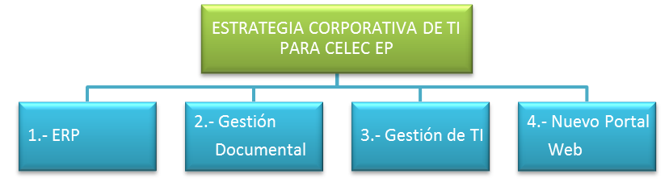
5. PETI FASE III: MODELO DE TI
*a_ DIRECCIONAMIENTO ESTRATEGICO DE TI
Las estrategias corporativas de TI, finalmente se concretan con la propuesta de proyectos estratégicos corporativos de TI:

Slide 62
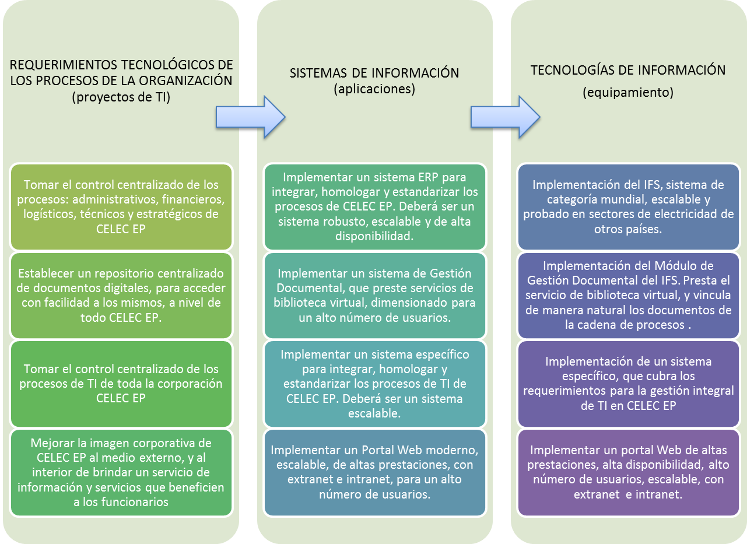
5. PETI FASE III: MODELO DE TI
*b_ ARQUITECTURA DE SI

Slide 63
5. PETI FASE III: MODELO DE TI
*b_ ARQUITECTURA DE SI
  PROYECTO 1: ERP CORPORATIVO
  Se requiere la implementación de un sistema ERP que soporte:
  La Integración, homologación y estandarización de los procesos administrativos, financieros, logísticos, técnicos, gerenciales y estratégicos de la corporación CELEC EP.
  Sistema robusto, escalable y de alta disponibilidad.
  Una Corporación nacional, que es el resultado de la fusión de varias empresas públicas que antes trabajaban con autonomía administrativa y financiera, y que tiene la perspectiva de continuar integrando a más empresas públicas del sector eléctrico, prácticamente sería ingobernable sin la implementación de un sistema ERP.
  En el año 2009 la empresa Transelectric S.A. emprendió la implementación e integración paulatina de sus procesos, implementando el sistema ERP de segunda generación IFS.
  En el año 2010, cuando se fusionan las empresas del sector eléctrico en CELEC EP, y dado que se había avanzado en la implementación del sistema IFS con resultados exitosos, se tomó la decisión estratégica de considerar al sistema IFS como la solución tecnológica para integrar y estandarizar los procesos de todas las Unidades de Negocio de la Corporación CELEC EP, hito crucial para la consolidación de la Corporación.

Slide 64
5. PETI FASE III: MODELO DE TI
*b_ ARQUITECTURA DE SI
  PROYECTO 1: ERP CORPORATIVO
  JUSTIFICACIÓN PARA IMPLEMENTAR EL SISTEMA IFS (Industrial Finalcial System)
  Se justifica la implementación corporativa del IFS por las siguientes razones:
  El IFS recoge las mejores prácticas empresariales, por lo que no es solamente un software utilitario, sino que se convierte en una solución de gestión empresarial que permite a la Corporación integrar, estandarizar y homologar procesos.
  Es un sistema escalable, diseñado para empresas grandes.
  El sistema IFS tiene una metodología de implementación modular, la misma que establece procesos definidos y estandarizados, con el propósito de poder replicar de manera eficiente en otras Unidades de Negocio, los procesos ya implementados en una Unidad de Negocio modelo o referencial.
  IFS mantiene una estructura basada en componentes, de modo que la solución implementada pueda ser ampliada y actualizada de forma razonablemente sencilla.
  Con la implementación del IFS se pretende transparentar el flujo de información entre las diferentes áreas de cada Unidad de Negocio y a nivel corporativo, con el propósito de fortalecer los procesos internos, mediante el conocimiento global de la organización.

Slide 65
5. PETI FASE III: MODELO DE TI
*b_ ARQUITECTURA DE SI
  PROYECTO 2: GESTIÓN DOCUMENTAL
  Implementar en la corporación CELEC EP un sistema de gestión documental, que preste el servicio de biblioteca virtual, que vincule los documentos que se generan en la realización de los procesos.
  El sistema debe soportar un gran número de usuarios.
  El usuario deberá tener la posibilidad de dar el seguimiento y control de tareas, en función de los niveles jerárquicos, lo que facilitará el conocimiento del estado de las actividades encomendadas.
  Se define la utilización del módulo de gestión documental del sistema IFS, descartando la utilización del sistema Quipux, debido a que el módulo de gestión documental del IFS, además de brindar las mismas ventajas que el Quipux en cuanto a biblioteca virtual, asignación y seguimiento de tareas, brinda un valor agregado estratégico, al estar enlazado con los demás módulos administrativos y operativos del IFS, lo que permite que los documentos que se vayan almacenando en toda la cadena administrativa, operativa y de proyectos de CELEC EP, y se vinculen automáticamente entre sí, sin necesidad de implementar procedimientos adicionales de vinculación de documentos.

Slide 66
2. PETI FASE III: MODELO DE TI
*b_ ARQUITECTURA DE SI
PROYECTO 3: GESTIÓN DE TI
Implementar un sistema corporativo para la gestión y el gobierno de TI.
Se requiere tener el control a nivel corporativo (Unidades de Negocio y Matriz), de la planificación, operación y mantenimiento de los recursos de TI.
El sistema deberá estar diseñado para integrar, homologar y estandarizar los procesos de TI de CELEC EP.
En CELEC EP prácticamente no se realiza desarrollo de sistemas, por lo que se ha optado en adquirir sistemas probados, mundialmente reconocidos y con un nivel de madurez aceptable. De esta forma se garantiza un buen desempeño de los sistemas, con un soporte técnico de alto nivel.
Esta política de adquisición de tecnología, representa aproximadamente el 30% de la inversión global de TI del proyecto, por lo que el 70% restante de la inversión representa toda la gestión de TI, es decir, todo lo que implica capacitación, actualización de versiones, consultorías, soporte técnico de alto nivel, servicio al cliente, etc. En este contexto, el Service Desk toma una relevancia especial.
Servicio de atención global a CELEC EP, con una interfase virtual en el intranet corporativo, y un call center para recepción de llamadas. El personal del Service Desk corporativo deberá atender las solicitudes registradas vía web y por llamadas telefónicas.
Se definen tres niveles de atención al cliente. En todos los niveles se procura realizar un soporte de tipo virtual, incluso accediendo remotamente a los equipos de los usuarios.

Slide 67
5. PETI FASE III: MODELO DE TI
*b_ ARQUITECTURA DE SI
  PROYECTO 4: NUEVO PORTAL WEB CORPORATIVO
  Implementar un Portal Web moderno, escalable, de altas prestaciones, con extranet e intranet, para un gran número de usuarios.
  Aprovechando el alcance nacional de la corporación y su numeroso personal ubicado en todo el país (sobre los 3000 empleados), se pretende dar un servicio a los funcionarios de CELEC EP a través del intranet, mediante un espacio de anuncios clasificados para la compra, venta y alquiler de bienes raíces, vehículos, etc., También se podría publicar las vacantes que se presentan en la corporación, lo que resultaría muy importante para el personal que quisiera optar por nuevos retos profesionales y/o cambio de ciudad de trabajo.
  Con estas iniciativas se podrá crear un sentido de bienestar, satisfacción y complacencia de pertenecer a una Corporación grande como CELEC EP, y se podrá plasmar de una forma tangible, los esfuerzos de integración, entre otros, que promulga la Gerencia General.

Slide 68
5. PETI FASE III: MODELO DE TI
*c_ ARQUITECTURA DE TI
PORTAL WEB
Arquitectura Corporativa de TI - CELEC EP
ERP+ GD
GESTIÓN TI

Slide 69
5. PETI FASE III: MODELO DE TI
*c_ ARQUITECTURA DE TI
ARQUITECTURA DEL SISTEMA ERP CORPORATIVO Y GESTIÓN DOCUMENTAL:

Slide 70
5. PETI FASE III: MODELO DE TI
*c_ ARQUITECTURA DE TI
ARQUITECTURA DEL SISTEMA DE GESTIÓN DE TI:

Slide 71
5. PETI FASE III: MODELO DE TI
*c_ ARQUITECTURA DE TI
ARQUITECTURA DEL NUEVO PORTAL WEB CORPORATIVO:

Slide 72
5. PETI FASE III: MODELO DE TI
*c_ ARQUITECTURA DE TI
Esquema de Alta Disponibilidad de Provisión Interna y Externa de Datos -CELEC EP

Slide 73
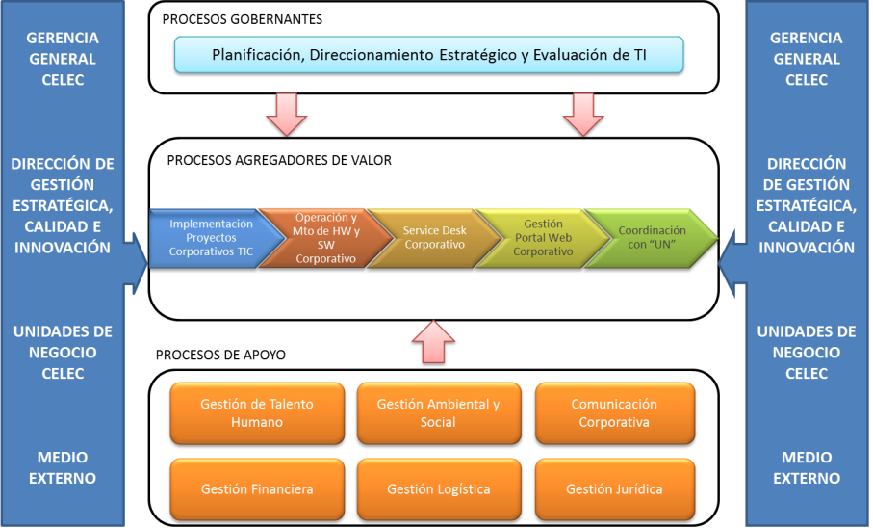
5. PETI FASE III: MODELO DE TI
*c_ MODELO OPERATIVO DE TI
MAPA DE PROCESOS DE LA DIRECCIÓN DE TI -CELEC EP

Slide 74
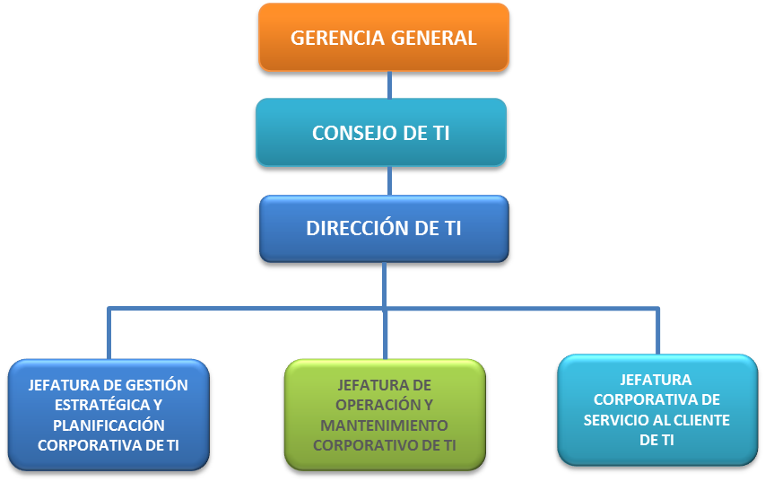
5. PETI FASE III: MODELO DE TI
*c_ MODELO OPERATIVO DE TI
ORGANIGRAMA DE LA DIRECCIÓN DE TI -CELEC EP
Para brindar gobernabilidad al organigrama propuesto

Slide 75
5. PETI FASE III: MODELO DE TI
*c_ MODELO OPERATIVO DE TI
ORGANIGRAMA DE LA DIRECCIÓN DE TI -CELEC EP
Jefatura de Gestión Estratégica y Planificación Corporativa de TI:
Se encarga de los procesos:
  Planificación de Proyectos Corporativos, Direccionamiento Estratégico y Evaluación de TI
Jefatura de Operación y Mantenimiento Corporativo de TI:
Se encarga de los procesos:
  Implementación de Proyectos Corporativos de TI
  Operación y Mantenimiento de HW y SW Corporativo
Jefatura Corporativa de Servicio al Cliente de TI:
Se encarga de los procesos:
  Service Desk Corporativo
  Gestión del Portal Web e Intranet Corporativo
  Coordinación con las Jefaturas de TI de las Unidades de Negocio

Slide 76
5. PETI FASE III: MODELO DE TI
*c_ MODELO OPERATIVO DE TI
INTERRELACIÓN ENTRE LA DIRECCIÓN DE TI Y LAS UNIDADES DE NEGOCIO

Slide 77
5. PETI FASE III: MODELO DE TI
*c_ MODELO OPERATIVO DE TI
PRINCIPALES POLÍTICAS DE TRABAJO ENTRE LA DIRECCIÓN DE TI
Y LAS UNIDADES DE NEGOCIO
El personal de las Jefaturas de TI de las Unidades de Negocio, deberá pertenecer a la nómina de la Dirección de TI, es decir la relación laboral será con la Matriz de CELEC EP.
La Dirección de TI ejerce una línea directa de mando sobre las jefaturas de TI de las unidades de negocio, por lo que las jefaturas de TI deberán rendir cuentas a la Dirección de TI, con respecto a su gestión; es decir en lo relacionado al cumplimiento de políticas, objetivos, estrategias, metas institucionales y plazos de cumplimiento; todo esto, en conocimiento de la gerencia de la unidad de negocio.
La visión organizacional de las Jefaturas de TI de las Unidades de Negocio tiene un enfoque corporativo, al igual que la visión de la Dirección de TI; es decir, se pretende cambiar de una visión particular a una visión global corporativa. En la práctica, las Jefaturas de TI de las Unidades de Negocio, se convertirán en “islas” de la Dirección de TI, que se encuentran dentro de las Unidades de Negocio.

Slide 78
CONTENIDO
INTRODUCCIÓN
OBJETIVOS
PETI FASE I- SITUACIÓN ACTUAL
  Alcance competitivo
  Estrategia de Negocio
  Modelo Operativo
  Modelo de TI
PETI FASE II- MODELO DE NEGOCIO
    Análisis del Entorno
    Estrategia de Negocio
    Modelo Operativo
    Estructura de la Organización
    Arquitectura de la Información
PETI FASE III- MODELO DE TI
  Direccionamiento Estratégico de TI
  Arquitectura de SI
  Arquitectura de TI
  Modelo Operativo
  Estructura Organizacional de TI
PETI FASE IV- MODELO DE PLANIFICACIÓN
  Prioridades de Implementación
  Plan de Implementación
  Retorno de la Inversión
  Administración del Riesgo
  Valoración del Plan Estratégico de TI
CONCLUSIONES Y RECOMENDACIONES

Slide 79
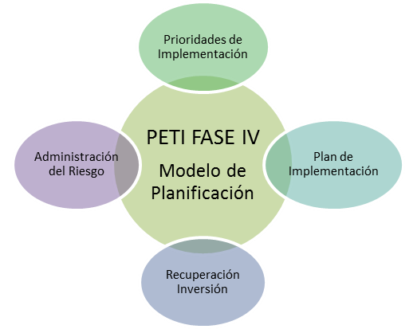
6. PETI FASE IV: MODELO DE PLANIFICACIÓN DE TI

Slide 80
6. PETI FASE IV: MODELO DE PLANIFICACIÓN DE TI
*a_ PRIORIDADES DE IMPLEMENTACIÓN
Prioridad de Ejecución de Proyectos estratégicos Corporativos de TI en CELEC EP
Priorización realizada mediante la Matriz de Priorización de Holmes

Slide 81
6. PETI FASE IV: MODELO DE PLANIFICACIÓN DE TI
*b_ PLAN DE IMPLEMENTACIÓN
Plan de Implementación de Proyectos estratégicos Corporativos de TI en CELEC EP

Slide 82
6. PETI FASE IV: MODELO DE PLANIFICACIÓN DE TI
*c_ RETORNO DE LA INVERSIÓN
Se realiza un flujo económico considerando la inversión proyectada en los proyectos estratégicos de TI (6.44 MMUSD), y el ahorro o beneficio económico que tendría CELEC EP por la inclusión de dichos proyectos .
Se observa que la inversión se descuenta en cuatro años, a una tasa de descuento del 12%. De este análisis se obtiene un VAN positivo, y una TIR del 12.4%, lo que evidencia que es un proyecto económicamente viable, con la ventaja de dejar implementados sistemas informáticos trascendentales para CELEC EP, los mismos que permiten hacer realidad la operatividad de esta gran corporación, facilitando el trabajo y aportando con las mejores prácticas de gestión empresarial como lo hace el IFS.

Slide 83
6. PETI FASE IV: MODELO DE PLANIFICACIÓN DE TI
*d_ ADMINISTRACIÓN DEL RIESGO
En base a la metodología de Roger Pressman, se realizan las siguientes determinaciones:
Identificación, categorización, probabilidad e impacto de riesgos
Ordenamiento y priorización de los riesgos en función de la probabilidad y el impacto
A partir de las matrices de riesgo obtenidas, se puede identificar y priorizar los riesgos de primer orden que son los de mayor probabilidad e impacto, los mismos que deberán ser gestionados en el Plan de Reducción Supervisión y Gestión del Riesgo -PRSGR.

Slide 84
6. PETI FASE IV: MODELO DE PLANIFICACIÓN DE TI
*d_ ADMINISTRACIÓN DEL RIESGO
Plan de Reducción, Supervisión y Gestión del Riesgo de TI –PRSGR-

Slide 85
6. PETI FASE IV: MODELO DE PLANIFICACIÓN DE TI
*d_ VALORACIÓN DEL PLAN ESTRATÉGICO DE TI

Slide 86
CONTENIDO
INTRODUCCIÓN
OBJETIVOS
PETI FASE I- SITUACIÓN ACTUAL
  Alcance competitivo
  Estrategia de Negocio
  Modelo Operativo
  Modelo de TI
PETI FASE II- MODELO DE NEGOCIO
    Análisis del Entorno
    Estrategia de Negocio
    Modelo Operativo
    Estructura de la Organización
    Arquitectura de la Información
PETI FASE III- MODELO DE TI
  Direccionamiento Estratégico de TI
  Arquitectura de SI
  Arquitectura de TI
  Modelo Operativo
  Estructura Organizacional de TI
PETI FASE IV- MODELO DE PLANIFICACIÓN
  Prioridades de Implementación
  Plan de Implementación
  Retorno de la Inversión
  Administración del Riesgo
  Valoración del Plan Estratégico de TI
CONCLUSIONES Y RECOMENDACIONES

Slide 87
7. CONCLUSIONES Y RECOMENDACIONES
*CONCLUSIONES:
La realización del presente trabajo, ha permitido emprender con un análisis enriquecedor para CELEC EP, ya que se ha podido analizar tanto la estructura organizacional institucional, como particularmente lo relacionado a TI. Este trabajo se lo ha planteado desde un punto de vista académico, procurando la utilidad y aplicabilidad para CELEC EP.
La Empresa Pública Estratégica Corporación Eléctrica del Ecuador CELEC EP, es el resultado de la fusión de las empresas estatales de generación y transmisión de electricidad, mismas que anteriormente tenían su autonomía administrativa y financiera. Para llevarlo a la práctica, se requiere de la implementación de sistemas tecnológicos estratégicos a nivel corporativo, los mismos que tienen la potencialidad de integrar, homologar y estandarizar los procesos de las UN, sin los cuales la gestión a nivel corporativo y de UN resultaría casi imposible, ya que se reduciría a procesos manuales y a la utilización improvisada de herramientas no apropiadas para una gestión corporativa, lo que desencadenaría en un caos en la realización de los procesos, y una pérdida del control sobre los mismos.

Slide 88
7. CONCLUSIONES Y RECOMENDACIONES
*CONCLUSIONES:
Debido a que CELEC EP no tiene fines de lucro, lo cual es la razón de ser y la motivación de la mayoría de empresas a nivel mundial, es necesario particularizar el análisis para la corporación y enfocar su visión hacia la optimización de los recursos que recibe del estado, por lo que se ha planteado en el PETI que la estrategia competitiva de CELEC EP deberá ser la realización de sus procesos con calidad total y mejora continua, con la visión de que en el mediano y largo plazo se alcance la excelencia empresarial.
Para alcanzar la excelencia empresarial, se propone que en el corto y mediano plazo se emprenda con la implementación de las normas de calidad ISO, lo que fomentaría un nivel mínimo de calidad en los procesos de la corporación. Sobre esta base, al consolidar procesos maduros de calidad total y mejora continua, para el mediano y largo plazo se deberá encaminar a CELEC EP a la implementación del Modelo Europeo de Excelencia Empresarial EFQM, lo que permitirá alcanzar de una manera metódica y estandarizada, los objetivos estratégicos y metas corporativas propuestas. Este hito significará la consolidación de CELEC EP tanto a nivel nacional como internacional, como una empresa que aplica un modelo de gestión de excelencia empresarial, erigiéndose como la primera en el sector eléctrico ecuatoriano, y destacándose entre las mejores de los países de la región.

Slide 89
7. CONCLUSIONES Y RECOMENDACIONES
*CONCLUSIONES:
El proyecto ERP corporativo, que corresponde a la implementación del sistema IFS, es una solución de Gestión Empresarial que permite a la Corporación CELEC EP funcionar de manera integrada, estandarizada y con procesos homologados. Es decir, que esta implementación permite que la Corporación, con la perspectiva de crecimiento de sus Unidades de Negocio, pueda ser gerenciada de manera eficiente, no obstante su gran tamaño. Sin esta implementación, resultaría prácticamente imposible llevar el control pormenorizado de los procesos de las diferentes Unidades de Negocio.
El proyecto del Nuevo Portal Web, además de convertirse en la mejor interface entre la corporación y el medio externo; al interno de la institución tiene la potencialidad de contribuir a la consolidación de la corporación, ya que permite crear en sus funcionarios un sentido de bienestar, satisfacción y complacencia de pertenecer a una Corporación grande como CELEC EP. Esto, debido a que se propone crear un foro de compra, venta o alquiler de bienes raíces, vehículos, etc., con la ventaja de publicar anuncios a un universo de más de 3000 funcionarios repartidos alrededor de todo el país y con la garantía de tranzar entre compañeros de la misma institución.
Como parte de la satisfacción personal en el trabajo y evitar el estancamiento y desmotivación de los funcionarios, se podría crear un espacio para publicar vacantes que se producen en la corporación, lo que resultaría muy importante para el personal que quisiera optar por nuevos retos profesionales y/o cambio de ciudad de trabajo.

Slide 90
7. CONCLUSIONES Y RECOMENDACIONES
*CONCLUSIONES:
El proyecto Gestión Documental para una Corporación como CELEC EP, resulta estratégico, ya que se propone implementar un sistema “cero papeles”, mediante el cual se creará una biblioteca virtual con la información secuencial de documentos financieros, administrativos, logísticos, legales, mantenimiento y proyectos. Además, por ser un módulo adicional del IFS, permite almacenar y vincular de manera automática todos los documentos generados en la cadena administrativa, operativa y de proyectos, por ejemplo: planos técnicos, garantías, contratos, órdenes de trabajo, facturas, liquidaciones, informes, etc.
El proyecto Gestión de TI constituye un hito trascendental, en lo referente al gobierno y gestión corporativa de TI, por lo que esta implementación soportará la integración, homologación y estandarización de los procesos de TI de CELEC EP. Este proyecto plantea la implementación de una solución informática que permita tener el control a nivel corporativo (Unidades de Negocio y Matriz), de la planificación, operación y mantenimiento de los recursos de TI.

Slide 91
7. CONCLUSIONES Y RECOMENDACIONES
*RECOMENDACIONES:
En el presente trabajo se ha presentado una metodología secuencial y completa, que abarca a todo el proceso de planificación estratégica de TI, desde una perspectiva global corporativa. Al respecto, y debido a que en CELEC EP aún no se ha realizado formalmente un trabajo similar, se recomienda considerar el presente documento como punto de partida para implementar el PETI en la corporación, y conforme se vayan presentando nuevos requerimientos de TI a nivel corporativo, se deberá ir ampliando su alcance. De esta forma se deberá continuar a futuro con el proceso dinámico de planificación estratégica de TI.
Se recomienda que además de implementar lo establecido en el PETI, también se implemente lo establecido en el Plan de Reducción, Supervisión y Gestión del Riesgo -PRSGR; ya que realizar esta implementación permite: prevenir el riesgo (se reduce la probabilidad de ocurrencia), minimizar el riesgo (se reduce el impacto), y realizar planes de contingencia ante la peor situación que se pueda presentar.
Se recomienda incursionar en CELEC EP, con la implementación de políticas de calidad total y mejora continua, para lo cual se deberá iniciar con la implementación de normas ISO en el corto plazo, para posteriormente, al alcanzar un cierto nivel de madurez de implementación de las normas, emprender hacia un nivel superior de calidad como es la implementación del Modelo Europeo de Excelencia Empresarial EFQM. Esta implementación tendrá una trascendencia fundamental para la corporación en el corto, mediano y largo plazo, ya que permitirá hacer realidad la visión planteada, en la que se visualiza a CELEC EP como una institución reconocida por su eficiencia, calidad e innovación en sus procesos, líder en la prestación de servicios en el país y considerada entre las mejores del sector eléctrico regional.

Slide 92
7. CONCLUSIONES Y RECOMENDACIONES
*RECOMENDACIONES:
En el arduo proceso de consolidación de CELEC EP, en el que a la vez hay que presentar resultados inmediatos al medio externo, y al mismo tiempo se busca el afianzamiento organizacional al interior de la institución; se recomienda no descuidar la implementación de medidas corporativas encaminadas al bienestar, desarrollo integral y capacitación del Talento Humano, ya que esto redundará en beneficio directo del cumplimiento de metas y objetivos de la Corporación.

Slide 93
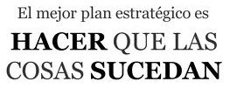

Slide 94
GRACIAS POR SU ATENCIÓN
Ing. Jorge Israel Ortiz Mármol
jorge.ortiz@celec.gob.ec
Diciembre de 2013

